Slide 1
Členitosť pobrežia

Slide 2
Polostrovy
Malá Ázia
Arabský polostrov
Predná India
Zadná India
Malajský
Kórejský pol.
Kamčatka
Čukotka
Tajmýr
Jamal

Slide 3
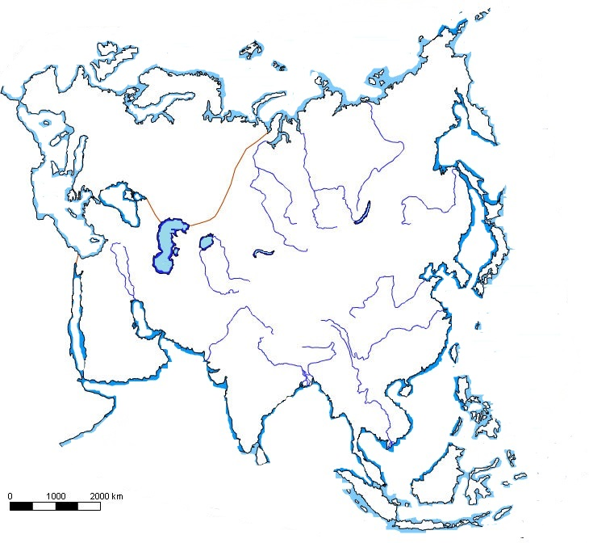

Slide 4
ostrovy
Sachalin
Taiwan
Cejlón
Cyprus
X – Nová Guinea

Slide 6
Súostrovia
Veľké Sundy – Sumatra, Jáva, Borneo, Sulawesi
Malé Sundy (Flores, Sumba, Sumbawa, Timor)
Filipíny
Japonské o. – Honšú, Kjušú, Šikoku, Hokaido
Rjukjú
Kurily
Novosibírske o.
Severná zem

Slide 8
Zálivy Prielivy
Perzský
Bengálsky
Adenský
Báb al Mandéb
Beringov
Suezský p.

Slide 9
moria
Červené
Čierne
Žlté
Arabské
Stredozemné
Čukotské
Beringovo
Juhočínske
Ochotské
Filipínske
Východosibírske
More Laptevovcov
Karské m
Japonské m.

